Slide 1
Социальная сеть психологической поддержки socvet.by
Секретного ингредиента
не существует
© кунг-фу панда
Круклинский А.С
Иванченко В.В
Notes:
Вступление Группа 107320

Slide 2
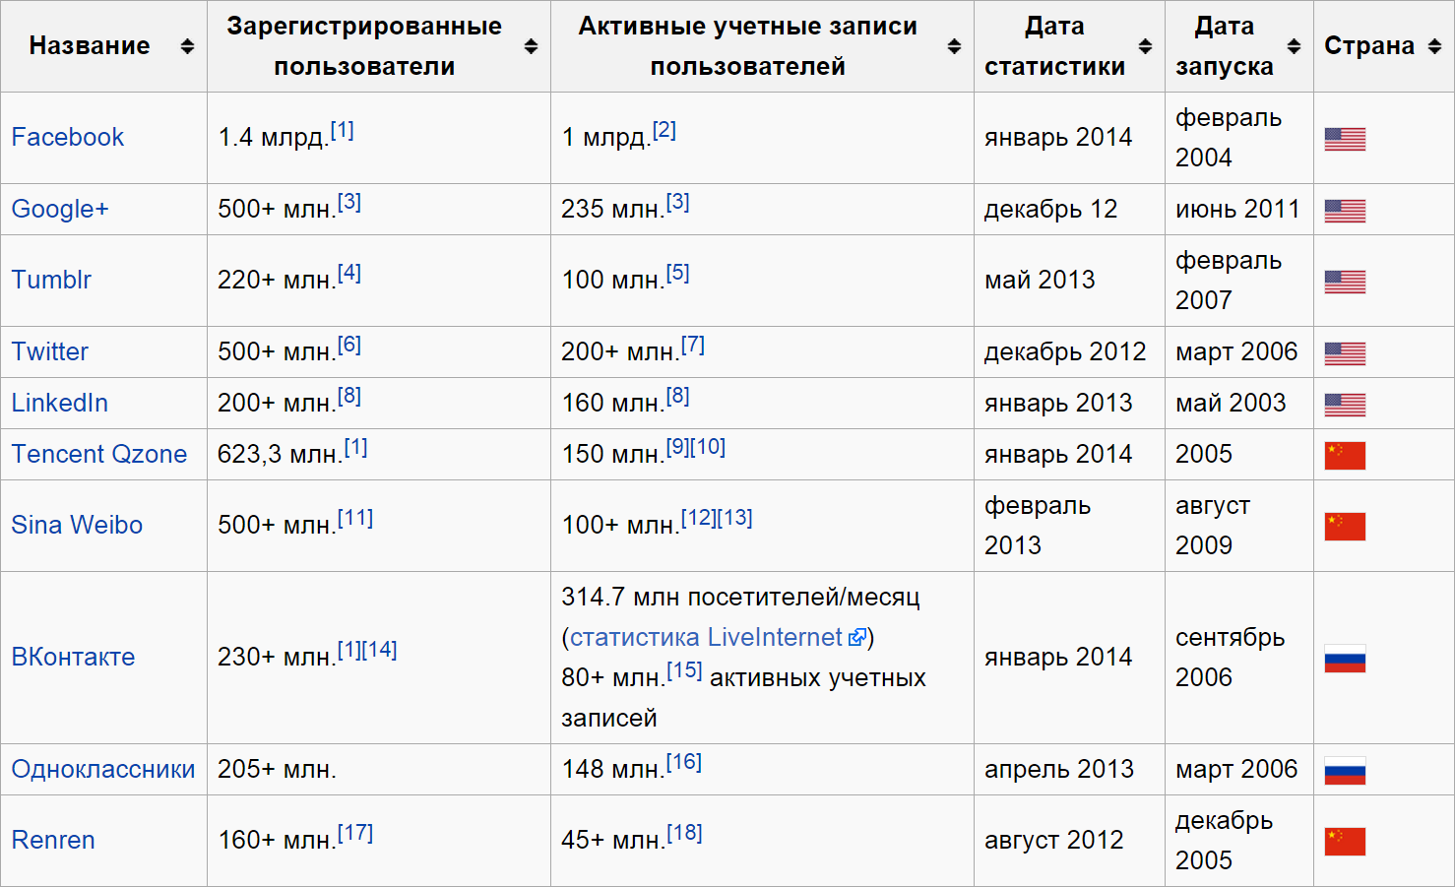
Количество пользователей десяти ведущих социальных сетей
Notes:
Количество пользователей десяти ведущих социальных сетей на январь 2015 года составило 2.3 миллиарда, когда как население земли 7.3 миллиарда. С учетом всех факторов можно сказать, что более четверти человечества когда-либо пользовалась социальными сетями. Социальные сети не разрабатывают новые информационные технологии, как это делает корпорация Microsoft. Они и не делают научных открытий подобно NASA. Всего лишь предоставляя возможность интерактивного общения, социальные сети приносят миллиарды прибыли ежегодно.

Slide 3
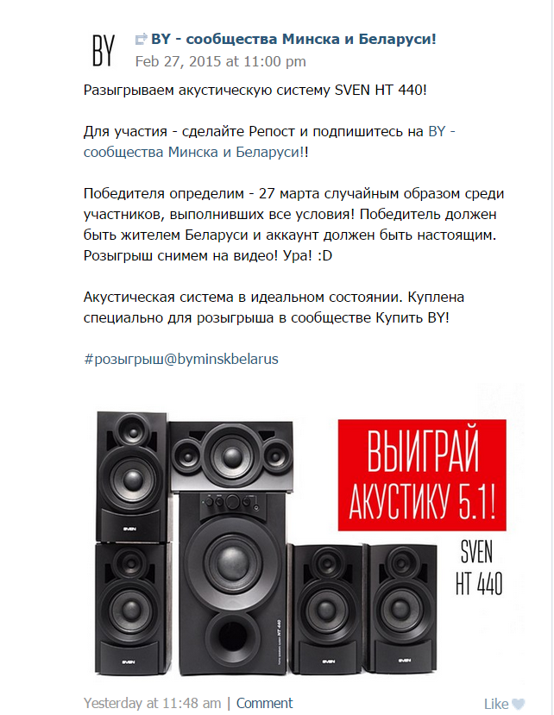
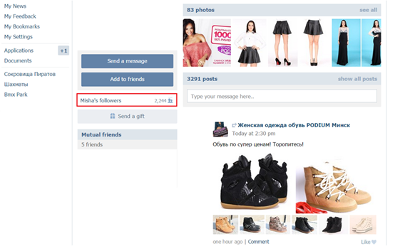
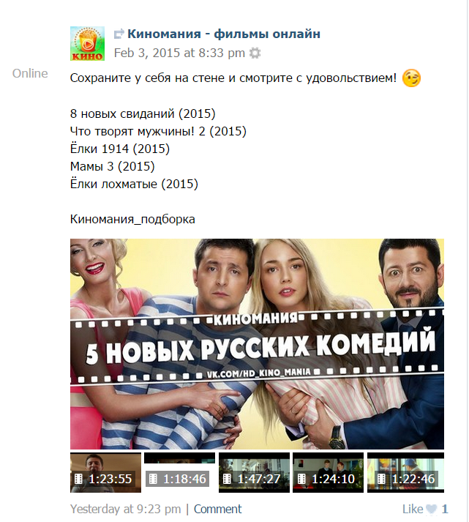

Реклама на страницах пользователей ВКонтакте
Notes:
К сожалению, тенденции развития социальных сетей направлены не в сторону их социальных аспектов, а в сторону экономических возможностей. Что ведет к снижению уровня общения, а обилие способов размещение рекламы и извлечения прибыли превращают пользователей в объект торга и спекуляций.
Сейчас трудно найти страницу пользователя, где хотя бы половина содержимого была написана им самим. Вместо личности на страницах социальных сетей преобладает ужасающие количество репостов. При этом зачастую объектом репоста является реклама или спекулятивные акции. Люди вступают в десятки групп и просто репостят информацию, зачастую не понимая, а точнее не осознавая содержимого контента. Атмосфера бессознательности и одиночества все чаще приходит на смену многообразия способов и форм общения.

Slide 4
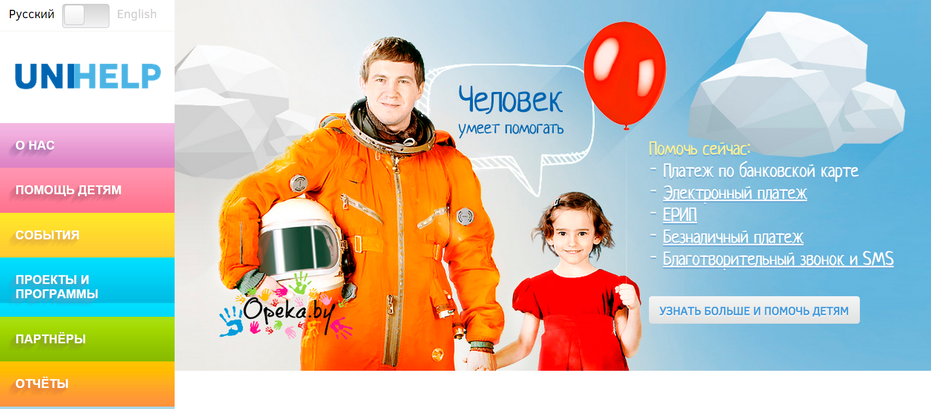
Сайт благотворительности UNIHELP
Notes:
Если на смену развития экономических возможностей и потенциалов не придет развитие социальных аспектов сетей, потребности в личностном самовыражении общества рискуют быть не удовлетворёнными. Ведь именно возможность рассказать о себе как о личности и быть услышанным делает социальные сети социальными.
Безусловно, говоря о проблемах нельзя не сказать и о достоинствах. Ведь только лишь признавая и даже решая проблемы можно забыть о цели. В рамках социальных сетей такой целью видится общение между людьми. И более того сами люди. Ведь истинной ценностью социальных сетей являются не их экономические возможности и перспективы. Единственной ценностью и наивысшим достоинством социальных сетей являются их участники, люди.
Для решения коммерческой проблемы проектируемая социальная сеть основывается на принципе благотворительности, и существует не с целью извлечения прибыли, а с целью удовлетворения потребностей общества.

Slide 5
Цель проекта разработка социальной сети предоставляющей возможности получения психологической поддержки на принципе благотворительности.
Решаемые задачи:
– возможность обмена личными сообщениями;
– возможность обмена публичными сообщениями;
– общение между психологами и пользователями;
– создание и прохождение психологических тестов;
– ведение личного дневника.
Notes:
Оказание психологической поддержки видится ключевым аспектом социальной сети, с тех пор как её центром становится человек. Общение с психологами не только позволит решать злободневные проблем, но в купе с ведением личного дневника, будет способствовать развитию личности, а возможности интерактивного общения её самовыражению. Прохождение психологических тестов в сою очередь позволит составить психологический портрет личности.

Slide 6

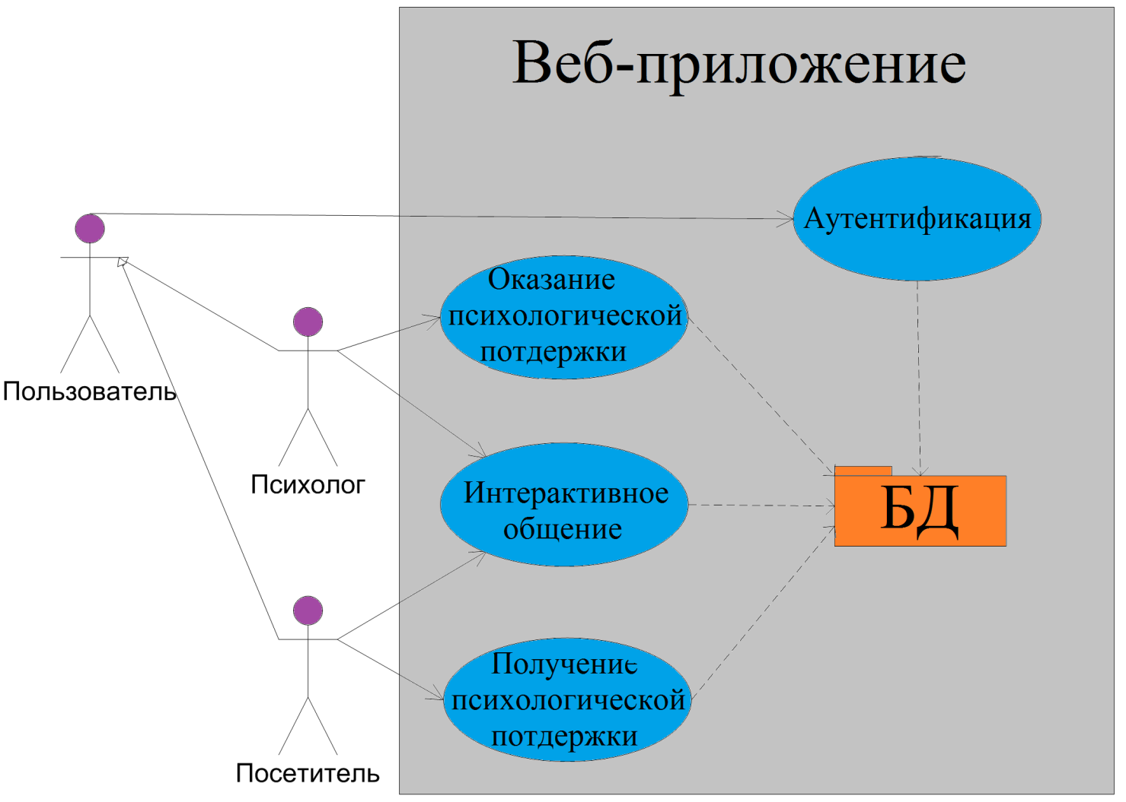



Диаграмма вариантов использования
Notes:
Веб-приложение основываться на типе проекта ASP .NET MVC 5. В качестве языка программирования используется язык С# 5.0. Для динамических запросов клиента применяется технология AJAX. А все исключительные ситуации логируются при помощи фреймвока Log4Net.

Slide 7



Архитектура веб-приложения
MvcUI.dll
BLL.Interface.dll
BLL.dll
DAL.Interface.dll
AmbientDbContext.Interface.dll
AmbientDbContext.dll
DAL.dll
ORM.dll
Notes:
Архитектура приложения состоит из четырех уровней: уровень объектов базы данных, уровень доступа к данным, уровень бизнес логики, пользовательский интерфейс. Все компоненты архитектуры разработаны с соответствием принципам SOLID и с использованием паттернов проектирования таких как unit of work, repository, service, singleton и д.р. В качестве инструмента разрешения зависимостей используется Framework NIject.

Slide 8
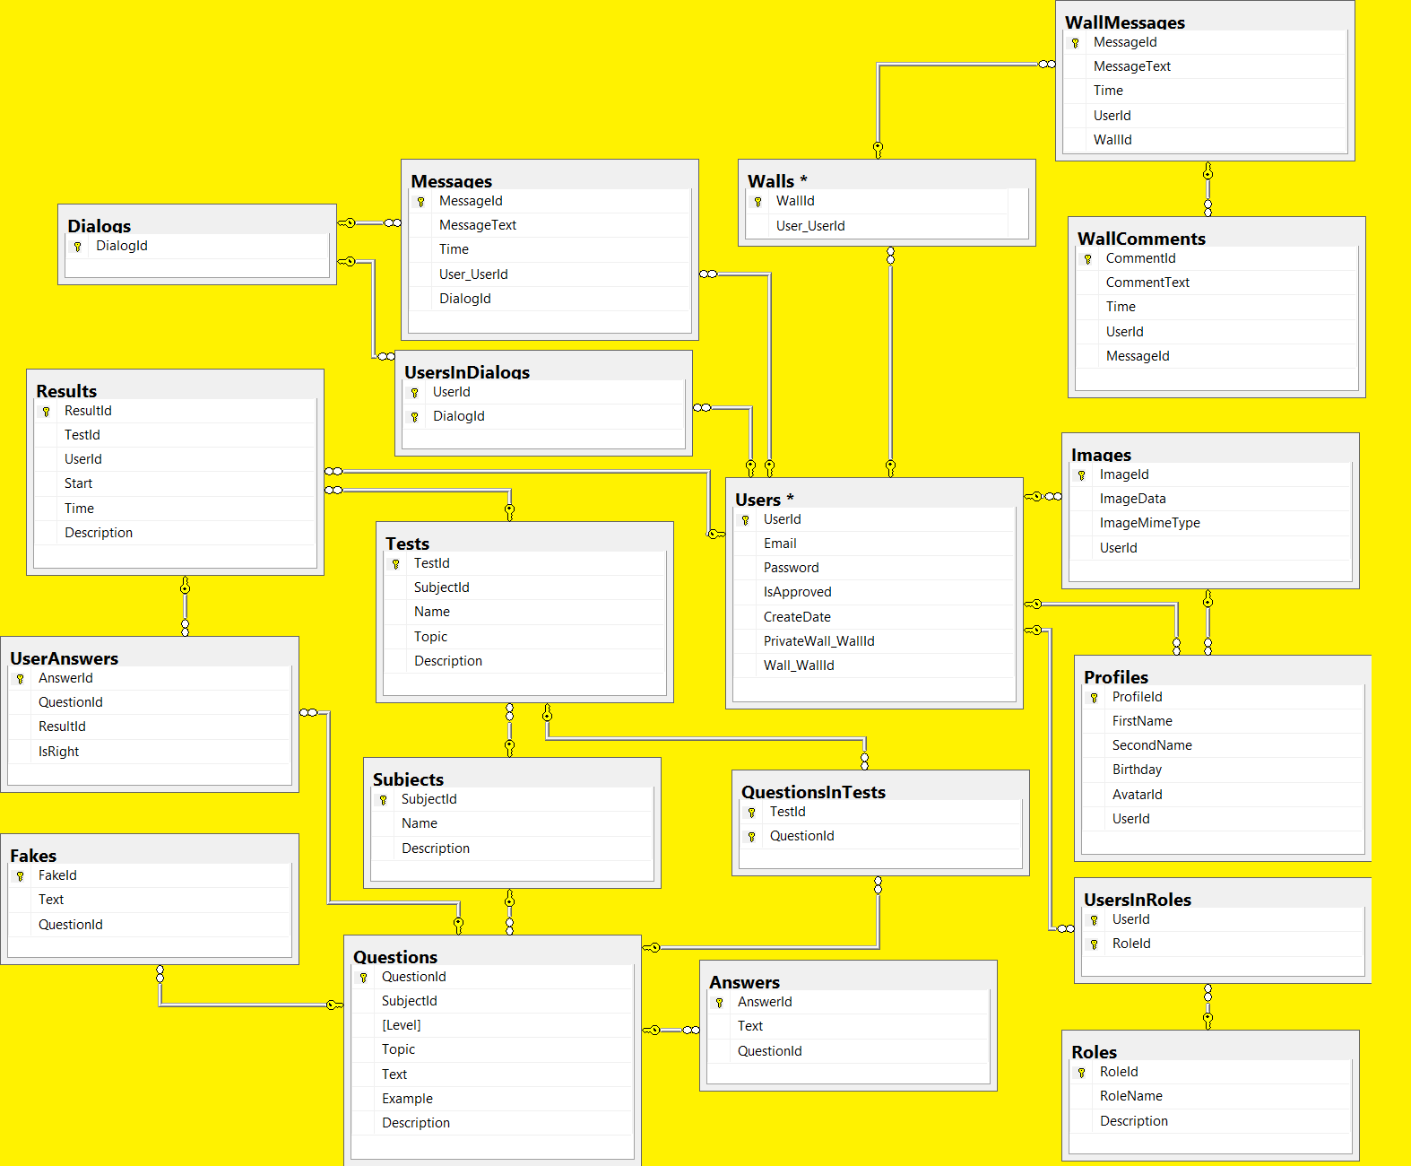


Диаграмма базы данных
Notes:
Доступ к данным осуществляться при помощи ADO .NET Entity Framework. Что позволяет не зависеть от типа использованной базы данных, и значительно облегчает доступ к ней, выводя его на более высокий уровень. А использование патетрна проектирования Ambient DbContext, позволяет управлять жизненным циклом контекста, связь с базой, и значительно снижать нагрузку на неё.

Slide 9
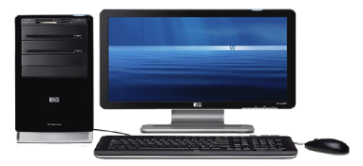



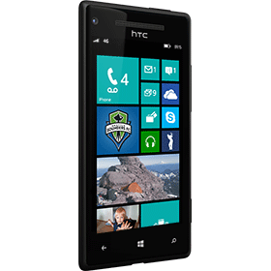
Развертывание веб-приложения
Internet
Microsoft Azure
Internet
Information
Service
Application
Server
Web application
SQL-Server
Data Base
Notes:
В качестве сервера следует использоваться Windows Server 2012 R2 с установленным IIS 8.0. Сервер должен быть размещен в облаке Microsoft Azure. В качестве системы контроля версиями должен быть использовать веб-сервис GitHub.

Slide 10
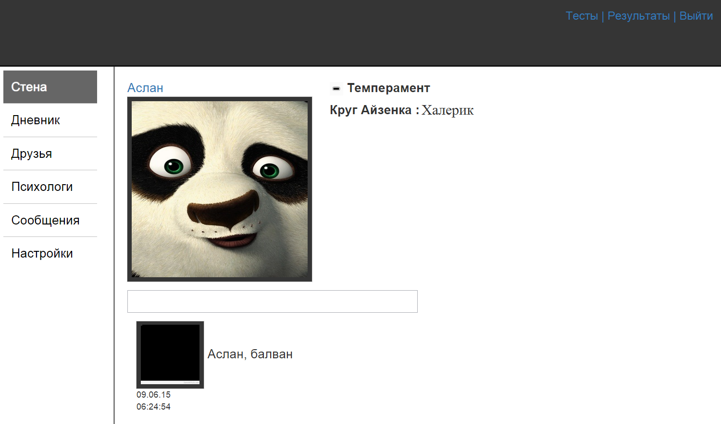
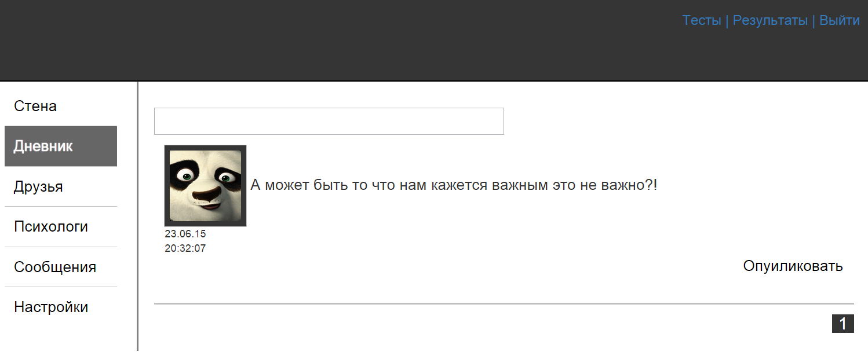
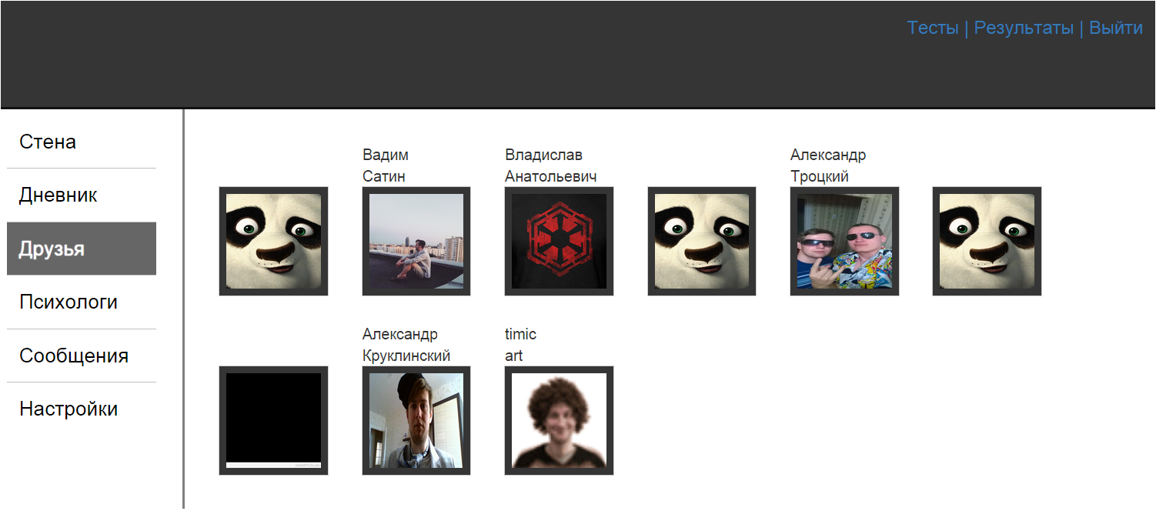
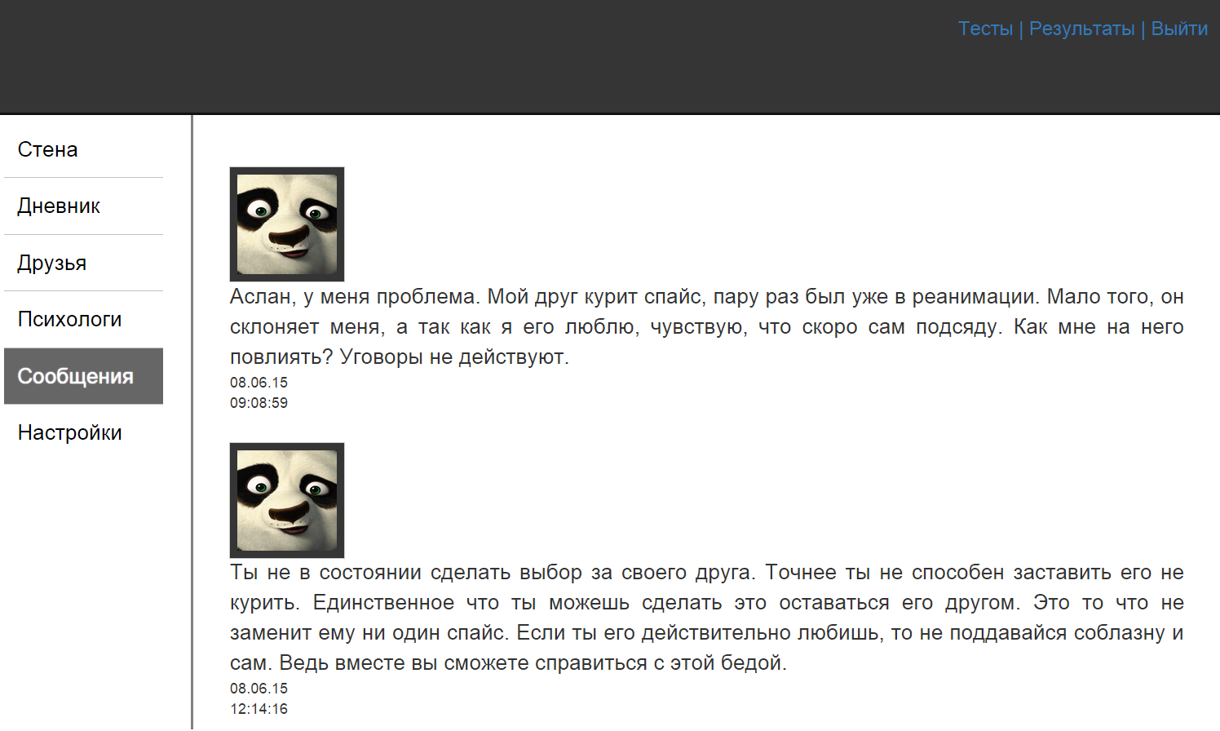
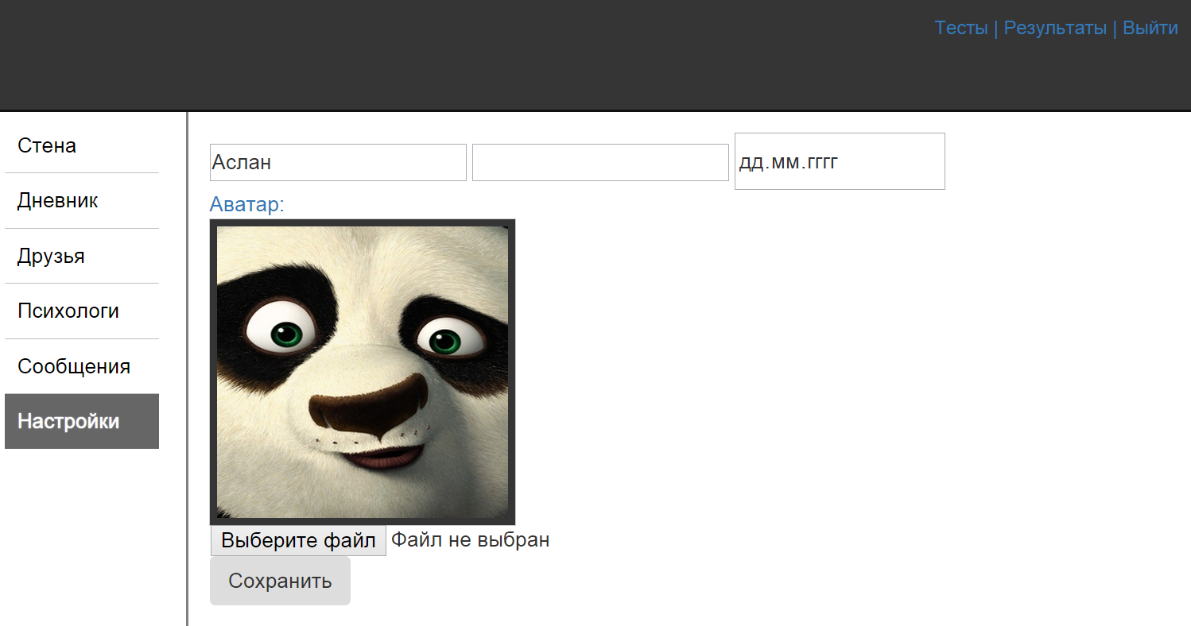
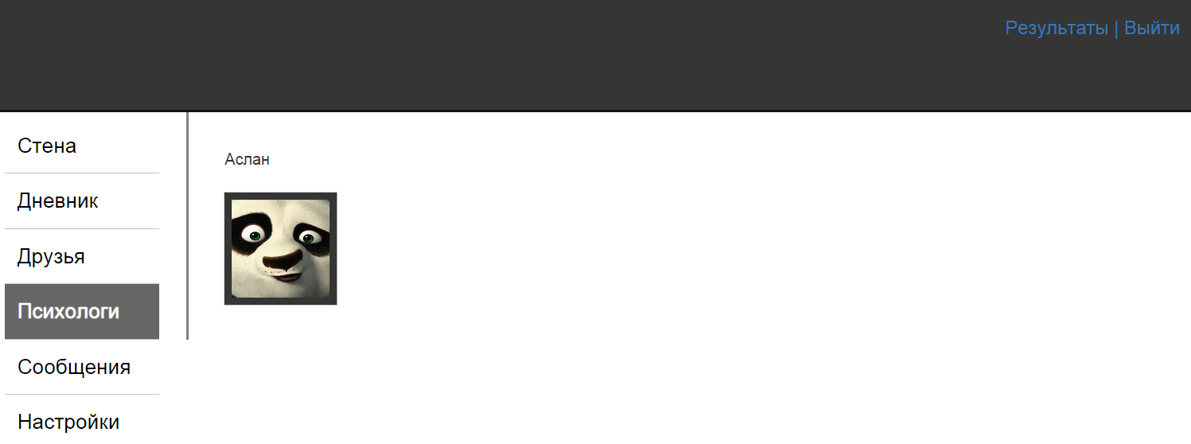
Зарегистрированные пользователи
http://socsvet.azurewebsites.net
Notes:
В настоящий момент социальная сеть развернута в облаке Microsoft Azure и доступна по адресу http://socsvet.azurewebsites.net. Из 113 приглашений зарегистрировалось 10 пользователей. В том числе и психолог. Психолог уже оказал психологическую поддержку одному пользователю.

Slide 11
Человек умеет помогать
© UNIHELP
Notes:
В дальнейшем социальная сеть будет, развивается в сфере благотворительности. Планируется предоставлять пользователем наиболее полную и достоверную информацию о возможностях благотворительности, волонтерства и донорства в Республике Беларусь. Проектируется система позволяющая пользователям предлагать свою помощь другим, а также просить о помощи на основе принципа благотворительности. Проектируется система привлечения инвестиций на основе размещения и распространения рекламы с полным дальнейшим вовлечением вырученных средств в благотворительную деятельность социальной сети.

